Slide 1
Replikacija podataka i visoka dostupnost u Clickhouse sistemu
Seminarski rad – Sistemi za upravljanje bazama podataka
Student
Anja Tonsa Milovanović, br. ind. 1815
MENtor
Prof. dr Aleksandar Stanimirović

Slide 2
Replikacija u Clickhouse sistemu
ClickHouse koristi mehanizam replikacije koji se fundamentalno razlikuje od replikacije u OLTP bazama podataka.
Replikacija u ClickHouse-u je asinhronog, multi-master karaktera. Asinhrona replikacija omogućava visoke performanse upisa, jer server ne mora da čeka potvrdu svih replika pre završetka INSERT operacije. Svaka replika može da prihvata upise, a sinhronizacija se odvija u pozadini posredstvom koordinacionog servisa.
Mehanizam po kom ClickHouse fizički čuva podatke u okviru data parts je pogodan za replikaciju. Ne repliciraju se pojedinačni redovi već celi data parts, što je pogodno za analitičke sisteme gde se podaci upisuju u velikim batch-evima.

Slide 3
Replikacija u Clickhouse sistemu - replicatedMergetree
U ClickHouse sistemu replikacija je podržana samo za tabele iz ReplicatedMergeTree familije:
ReplicatedMergeTree,
ReplicatedSummingMergeTree,
ReplicatedAggregatingMergeTree
ReplicatedCollapsingMergeTree.
Razlika između osnovnog MergeTree i ReplicatedMergeTree engine-a je u tome što replicirana verzija pri svakoj operaciji (INSERT, MERGE, MUTATION) upisuje zapis u koordinacioni servis.
Notes:
Ostale replike iste tabele prate taj log i izvršavaju iste operacije lokalno. Na ovaj način sve replike konvergiraju ka identičnom stanju, iako svaka radi nezavisno.

Slide 4
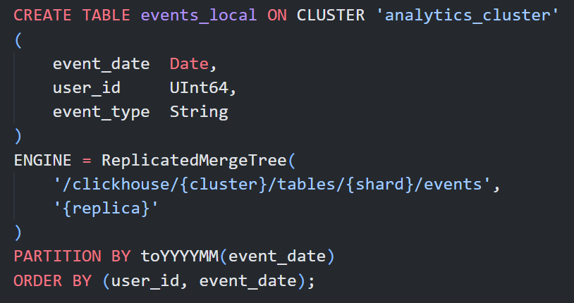
Replikacija u Clickhouse sistemu - replicatedMergetree
Prvi argument je jedinstveni identifikator unutar klastera - predstavlja adresu prostora za koordinaciju koji deli sve replike jedne tabele.
Drugi argument je jedinstveni identifikator konkretnog čvora (odnosno ime replike).

Slide 5
Koordinacija replika - Clickhouse keeper
ClickHouse Keeper je koordinacioni servis napisan u C++ jeziku, koji je direktno ugrađen u ClickHouse.
Osnovne funkcije koje Keeper obavlja su:
čuvanje metapodataka o replikama,
praćenje stanja čvorova u clusteru,
koordinacija sinhronizacije podataka,
detekcija otkaza čvora,
sprečavanje konflikata između replika.
Za koordinaciju replika u ClickHouse sistemu se ranije koristio Apache ZooKeeper, dok je ClickHouse Keeper napravljen kao zamena optimizovana baš za ClickHouse.

Slide 6
Koordinacija replika – raft algoritam
Za postizanje konsenzusa među replikama Keeper koristi Raft algoritam.
Ovaj algoritam garantuje da u svakom trenutku postoji tačno jedan lider koji prihvata sve zahteve za pisanje.
Neka odluka se smatra donesenom kada je potvrdi većina čvorova, odnosno kvorum.
Keeper zahteva neparan broj čvorova da bi mogao da postigne kvorum. Za klaster od N čvorova, maksimalan broj otkaza koji se može tolerisati je ⌊N/2⌋.

Slide 7
Koordinacija replika – Tok replikacije
Kada klijent pošalje INSERT odvija se sledeći niz događaja:
Replika koja prima upit upisuje podatke lokalno kao novi data part i kreira log unos u Keeper-u.
Ostale replike detektuju novi log unos posmatranjem Keeper-a i preuzimaju data part direktno od izvorne replike putem HTTP-a.
Svaki preuzeti data part se verifikuje checksumom pre nego što se prihvati kao validan.

Slide 8
Mehanizmi resinhronizacije – replikacioni log
Svaka replicirana tabela ima sopstveni replikacioni log u Keeper-u, smešten na putanji /clickhouse/{cluster}/tables/{shard}/{table}/log/. Ovaj log je sekvencijalni niz LogEntry zapisa. Svaki zapis opisuje jednu operaciju:
GET_PART - preuzmi part od druge replike,
MERGE_PARTS – spoji data parts,
MUTATE_PART - primeni mutaciju,
DROP_RANGE - obriši opseg data parts.
Replike ne čuvaju same podatke u Keeper-u već samo pokazivač na poziciju u logu do koje su stigle. Kada nova replika počne da zaostaje, ona jednostavno čita log od svoje poslednje pozicije i izvršava sve operacije koje je propustila.

Slide 9
Konzistentnost i dostupnost
ClickHouse je po defaultu AP, ali nudi mehanizme koji ga mogu pomeriti ka CP uz cenu dostupnosti i latencije.
Moguće je obezbediti i jače garancije konzistentnosti putem quorum inserts.
Kada je insert_quorum aktivan, koordinator blokira odgovor klijentu dok traženi broj replika ne potvrdi da su upisale podatke. Ako kvorum nije dostignut u zadatom timeout intervalu, INSERT nije validan i klijent mora da ponovi zahtev.
Notes:
Po CAP teoremi distribuirani sistem ne može istovremeno garantovati sva tri svojstva: konzistentnost (da svi čvorovi vide iste podatke u isto vreme), dostupnost (da svaki zahtev dobija odgovor) i toleranciju particionisanja (da sistem radi i kada mrežna komunikacija između čvorova nije moguća).

Slide 10
Distribuirana arhitektura
ClickHouse arhitektura je koncipirana tako da prirodno favorizuje vertikalno skaliranje (scale-up) u odnosu na horizontalno. Ovo je velika razlika između ClickHouse-a i drugih distribuiranih baza podataka za velike podatke.
Distributed engine je logička tabela koja ne čuva same podatke. Njena jedina funkcija je da zna gde se nalaze prave tabele i da usmerava upite i upisivanja ka njima.

Slide 11
Studija slučaja
Korišćenjem Docker tehnologije postavljen je minimalni klaster koji se sastoji od šest kontejnera: tri ClickHouse Server čvora i tri ClickHouse Keeper čvora.
ClickHouse Server čvorovi organizovani su u dva šarda. Prvi shard čine čvorovi clickhouse-01 i clickhouse-02, koji međusobno repliciraju podatke. Drugi shard čini čvor clickhouse-03.
Tri Keeper čvora (keeper-01, keeper-02, keeper-03) formiraju Raft klaster.

Slide 12
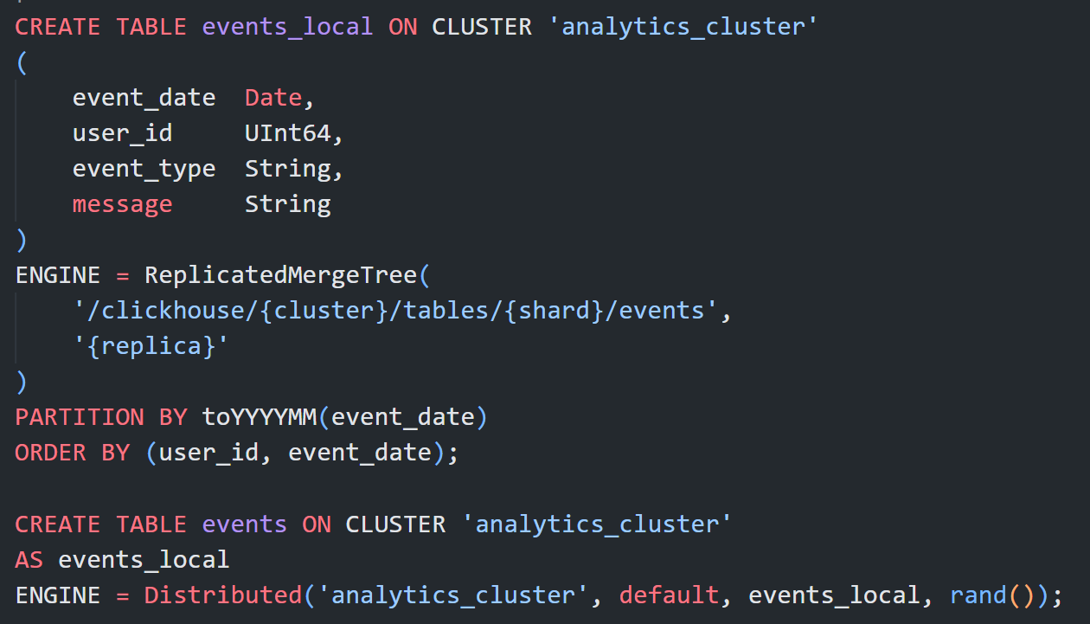
Studija slučaja - Osnovna replikacija
Cilj - demonstracija fundamentalnog mehanizam replikacije.
Kreirane su tabele events_local i events.

Slide 13
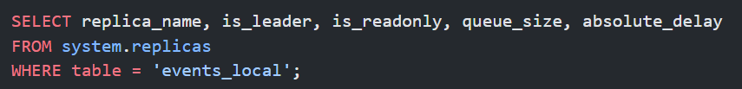
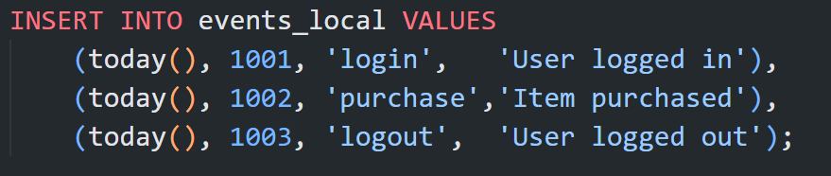
Studija slučaja - Osnovna replikacija
Provereno je inicijalno stanje replika kroz system.replicas sistemsku tabelu.
Obe replike prvog shard-a (clickhouse-01 i clickhouse-02) su aktivne, bez zaostajanja i bez operacija u redu čekanja.
Tri reda su zatim upisana direktno u lokalnu tabelu čvora clickhouse-01.
Neposredno nakon upisa, isti podaci su pronađeni na čvoru clickhouse-02 bez ikakve dodatne akcije. Čvor clickhouse-03, koji pripada drugom shard-u, ne sadrži ove podatke što je očekivano i ispravno ponašanje. Replikacija postoji samo unutar shard-a, ne između shard-ova.

Slide 14
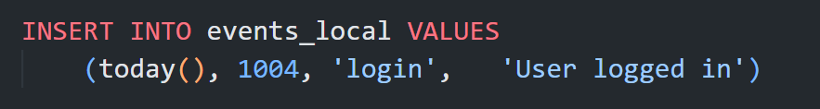
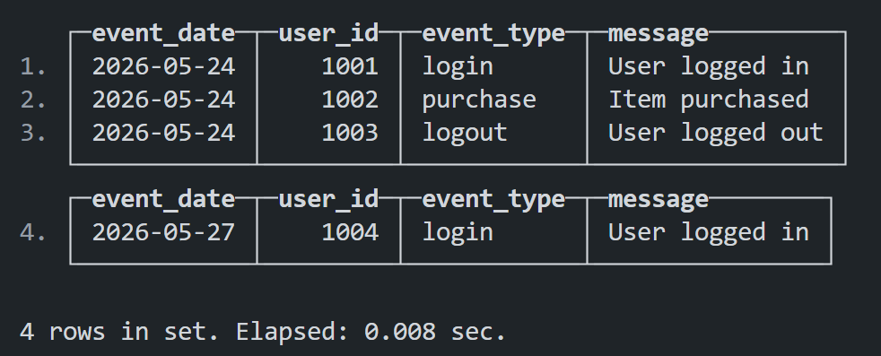
Studija slučaja - Osnovna replikacija
Upisan je jedan red direktno u lokalnu tabelu čvora clickhouse-03.
SELECT upit pokrenut na events Distributed tabeli na bilo kom čvoru agregira rezultate sa oba shard-a i vraća kompletan skup podataka.
Scenario potvrđuje da ReplicatedMergeTree engine automatski koordiniše prenos podataka između replika kroz Keeper log, bez potrebe za eksplicitnom konfiguracijom replikacije na nivou pojedinih operacija. Korisnik piše na jednu repliku, a sistem garantuje konzistentnost ostalih.

Slide 15
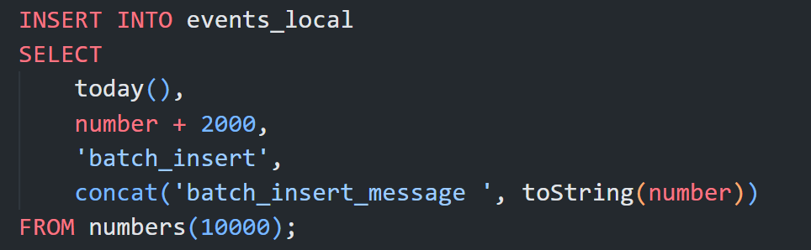
Studija slučaja - Pad replike i resinhronizacija
Cilj - posmatranje ponašanja sistema kada jedna replika postane privremeno nedostupna i demonstracija mehanizma automatske resinhronizacije kada se replika vrati u operativno stanje.
Čvor clickhouse-02 je zaustavljen simulirajući otkaz servera. Na čvoru clickhouse-01, upisano je ukupno 10000 redova kroz batch INSERT, dok je replika bila nedostupna.
Nakon ponovnog pokretanja čvora clickhouse-02 broj redova bio identičan broju redova na clickhouse-01.
Scenario demonstrira da ClickHouse ne zahteva administratorsku intervenciju za oporavak replike nakon privremenog otkaza. Resinhronizacija je automatska, merljiva kroz sistemske tabele i završava se u vremenu proporcionalnom količini podataka koji su propušteni.

Slide 16
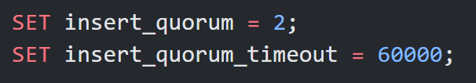
Studija slučaja - Quorum inserts
Cilj - posmatranje trade-off-a između konzistentnosti i latencije, merenjem stvarne razlike u vremenu izvršavanja INSERT operacija u asinhronom i quorum modu.
U prvoj fazi, INSERT operacije su izvršavane u podrazumevanom asinhronom modu. Sistem je potvrđivao svaki upit u trenutku kada ga je prihvatila jedna replika, bez čekanja na potvrdu od clickhouse-02.
U drugoj fazi, aktivirana su podešavanja kojima se zahteva potvrda od obe replike prvog shard-a pre nego što se INSERT smatra uspešnim.
Merenja su pokazala povećanje latencije upisa, koje odražava vreme potrebno da se data part prenese i potvrdi na drugoj replici.
U trećoj fazi, čvor clickhouse-02 je zaustavljen. Pokušaj upisa rezultovao je eksplicitnom greškom koja navodi da kvorum nije dostižan u zadatom vremenskom roku.
Scenario potvrđuje da sistem pruža jače garancije konzistentnosti, ali po ceni veće latencije i smanjene dostupnosti pri otkazu replika.

Slide 17
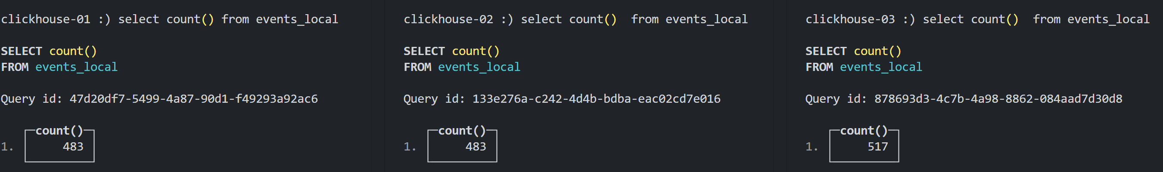
Studija slučaja - Distribuirani upiti i sharding
Cilj - demonstrira ulogu Distributed engine-a kao sloja za apstrakciju sharding-a, i pokazuje kako sharding utiče na distribuciju podataka i rezultate upita.
Hiljadu redova je upisano kroz Distributed tabelu korišćenjem rand() sharding ključa, a nakon upisa proverena je fizička distribucija podataka direktnim upitom na lokalnu tabelu svakog shard-a.

Slide 18
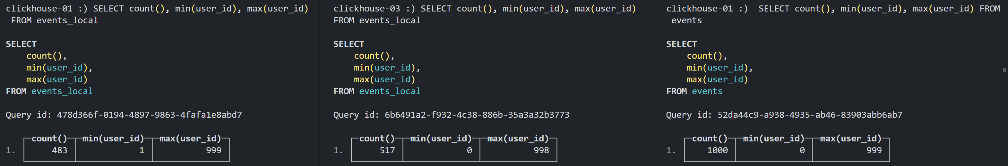
Studija slučaja - Distribuirani upiti i sharding
Isti agregacioni upit koji pronalazi minimalnu, maksimalnu vrednost user_id kolone, kao i ukupan broj redova, pokrenut je na tri načina.
Lokalni upit na clickhouse-01 vratio je samo podatke prvog shard-a, sa maksimalnim user_id vrednostima koje ne pokrivaju celokupan opseg. Lokalni upit na clickhouse-03 vratio je podatke drugog shard-a, sa drugačijim vrednostima. Upit na Distributed tabeli vratio je tačne vrednosti koje obuhvataju celokupan skup podataka.
Ovaj eksperiment direktno pokazuje zašto direktno upisivanje i čitanje iz lokalnih tabela u distribuiranom okruženju daje pogrešne rezultate sa stanovišta aplikacije.

Slide 19
Studija slučaja - Pad Keeper čvora i Raft kvorum
Cilj - demonstracija Raft kvorum mehanizma.
U prvoj fazi, jedan od tri Keeper čvora (keeper-03) je zaustavljen. Preostala dva čvora i dalje formiraju kvorum, što znači da Raft klaster može da nastavi sa radom. Pokrenute INSERT i SELECT operacije na ClickHouse čvorovima su se odvijale bez ikakvih grešaka ili primetnog usporenja, potvrđujući da sistem u celosti toleriše gubitak jednog Keeper čvora.
U drugoj fazi, zaustavljen je i drugi Keeper čvor (keeper-02). Sa samo jednim aktivnim Keeper čvorom, nije moguće postići kvorum. Pokrenute INSERT operacije vraćaju grešku koja ukazuje na nedostupnost koordinacionog servisa. Međutim, SELECT operacije su i dalje vraćale rezultate, jer ClickHouse čita lokalne podatke bez potrebe za koordinacijom.
Nakon ponovnog pokretanja oba Keeper čvora i uspostavljanja kvoruma, INSERT operacije su se normalizovale bez ikakve dodatne konfiguracije.
Scenario praktično demonstrira teorijsku granicu Raft algoritma. Gubitak kvoruma ne znači gubitak podataka niti nedostupnost čitanja, dostupnost za operacije koje ne zahtevaju koordinaciju postoji.

